Slide 1

Название проекта:
Система диагностики параметров аккумуляторных батарей
Команда проекта:
Жарков И.Ю Иванов П.Ю
Березнев А.А Ковшин А.С
Под руководством: Мухопад А.Ю

Slide 2
Проблема
Труднодоступность проверки и обслуживания аккумуляторов в электровозах:
    Причины:
    Из-за человеческого фактора время на проверку, диагностику аккумуляторов может уходить большое количество времени;
    Отсутствие какого-либо автоматизированного прибора для диагностики аккумуляторных батарей;
    Ошибки ремонтной бригады.
    Последствия:
    Время проверки и диагностики увеличивается;
    Возможен риск получения неверных данных о состоянии аккумулятора, что повлияет на эффективность ремонта.

Slide 3
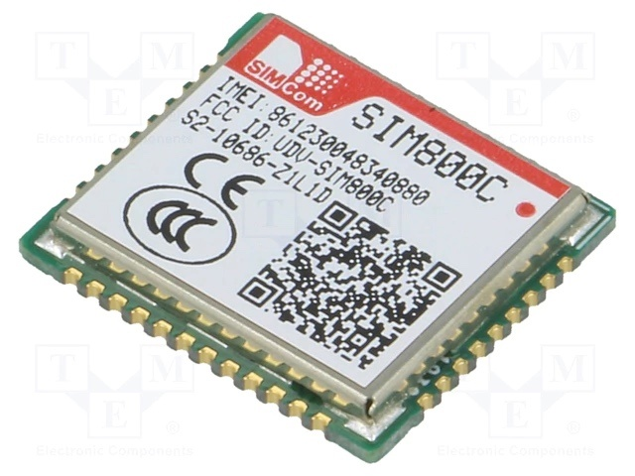
Решение
Что вы предлагаете? Уникальные преимущества и выгоды для клиента (1-2 слайда)
Реализация:
Предлагается установка различных датчиков на аккумулятор;
Данные с датчиков будут поступать на специальный сайт(сервер) через SIM-модуль.
Особенности:
Возможность вывода информации на монитор прямо в кабину машиниста;
Возможность в онлайн формате проверять полное состояние аккумулятора.

Slide 4
Рынок
В данном случае анализировать рынок не представляется возможным, так как в мире нет подобных товаров или услуг. Существуют отдельные способы проверки состояния аккумуляторов, но они либо производятся механически (труд человека), либо же не связаны с электровозами (проверка состояния аккумулятора на телефоне).

Slide 5
Конкуренты и ваши преимущества
Параметр | Создаваемый продукт | Основные конкуренты
Наименование | Система диагностики параметров аккумуляторных батарей | Система мониторинга аккумуляторных батарей | Механическая проверка
Ток аккумуляторной батареи | Да | Да | Да, но точность ниже
Напряжение на батарее | Да | Да | Да, но точность ниже
Ёмкость аккумуляторной батареи | Да | Да | Да, но точность ниже
Возможность проверки аккумуляторных батарей электровозов | Да | Нет | Да, но точность ниже
Работа в большом диапазоне температур | Да | Нет | Нет
Стоимость (ср.) | Примерно 10 т.р | 100-300 т.р | Оплата труда
Страна-производитель | Россия |  | -

Slide 6
Бизнес-модель «Lean canvas»
2. Проблема и существующие альтернативы Сложностью будет являться обслуживание и замена самих датчиков, выход из строя сим-модуля. | 4. Решение Устройство автоматической проверки параметров аккумулятора | 3. Ценностные предложения Мы предлагаем клиентам небольшую коробочку, крепящуюся на аккумулятор, которая не нуждается в излишней проверке. Характеристики Новизна Производительность Цена Доступность Удобство в использовании Адаптивность Автоматизация | 9. Скрытое преимущество Автоматизация процесса, освобождение кадров, экономия. | 1. Сегменты клиентов Основным клиентом будет являться ОАО «РЖД». Ожидается возможность адаптации оборудования не только под электровозы.
 | 8. Ключевые ресурсы Для начальной реализации проекта необходимы финансы и научная деятельность. Необходимо определить, какой материал сможет находиться в электролите долгое время, сохраняя при этом датчик в рабочем состоянии.
 |  |  | 5. Каналы Связь с клиентами через почту, телефон горячей линии, непосредственное консультирование при установке, эксплуатации, ремонте и замене устройства.
7. Структура издержек Самым затратным действием станет производство компонентов и деталей устройства. Предполагаются дополнительные траты на создание опытного образца и его полную проверку. Так же стоит обратить внимание на рекламу устройства, что предполагает встречи с обслуживающим персоналом ОАО «РЖД». |  | 6. Потоки доходов Нашими клиентами станут предприятия, специализирующиеся на использовании, техническом обслуживании электровозов и не только. Доходы будут формироваться как от прямых продаж, так и он сдачи устройства в аренду с последующим выкупом.

Slide 7
Текущие результаты
    На данный момент изобретается электрическая схема, в ближайшем будущем будет собран опытный образец, который будет проверяться непосредственно на электровозе.

Slide 8
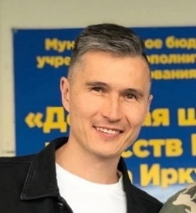


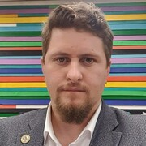
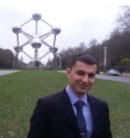
Команда
Мухопад А.Ю– руководитель проекта
Жарков И.Ю– Лидер команды
Березнев А.А– Участник проекта
Иванов П.Ю– Трекер команды
Ковшин А.С – Научный Консультант

Slide 9
    Система диагностики параметров аккумуляторных батарей.
    Потенциальный заказчик – «ОАО РЖД».

